Slide 1
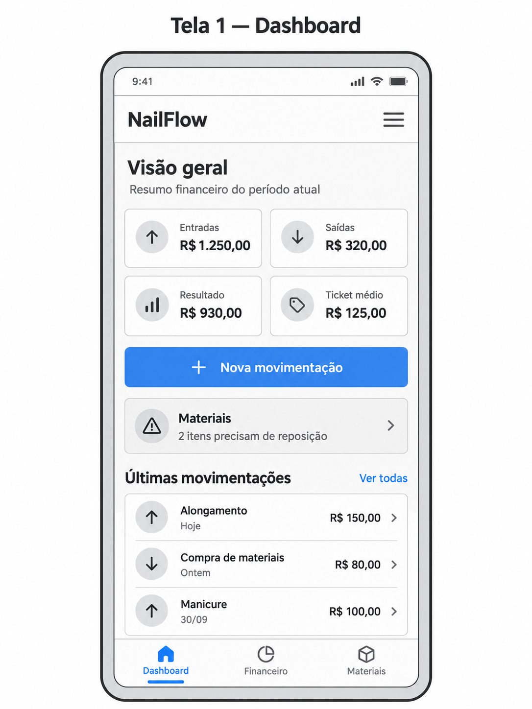
N
NailFlow
Mockups de Interface Mobile
Planejamento de UI/UX para o software básico de gestão financeira e controle de materiais.
APLICAÇÃO WEB MOBILE-FIRST
As telas apresentadas servem como referência visual para a implementação em HTML, CSS e JavaScript. A versão inicial prioriza o uso em celular; a adaptação para desktop poderá ser realizada em etapa posterior.
Gabriel Ramos Araújo da Silva
Programação Básica Aplicada • 2026/2

Slide 2
F01 — Dashboard
Visão geral financeira e acesso rápido às funções principais.
TELA PRINCIPAL
Finalidade da tela
Apresenta entradas, saídas, resultado financeiro e ticket médio do período atual.
Destaca a ação “Nova movimentação” para reduzir o número de etapas no uso cotidiano.
Exibe alertas de reposição de materiais sem obrigar a usuária a abrir outro módulo.
Mostra as movimentações mais recentes e oferece navegação direta para Financeiro e Materiais.
Relaciona-se aos requisitos de indicadores financeiros, movimentações e alerta de materiais.

Slide 3
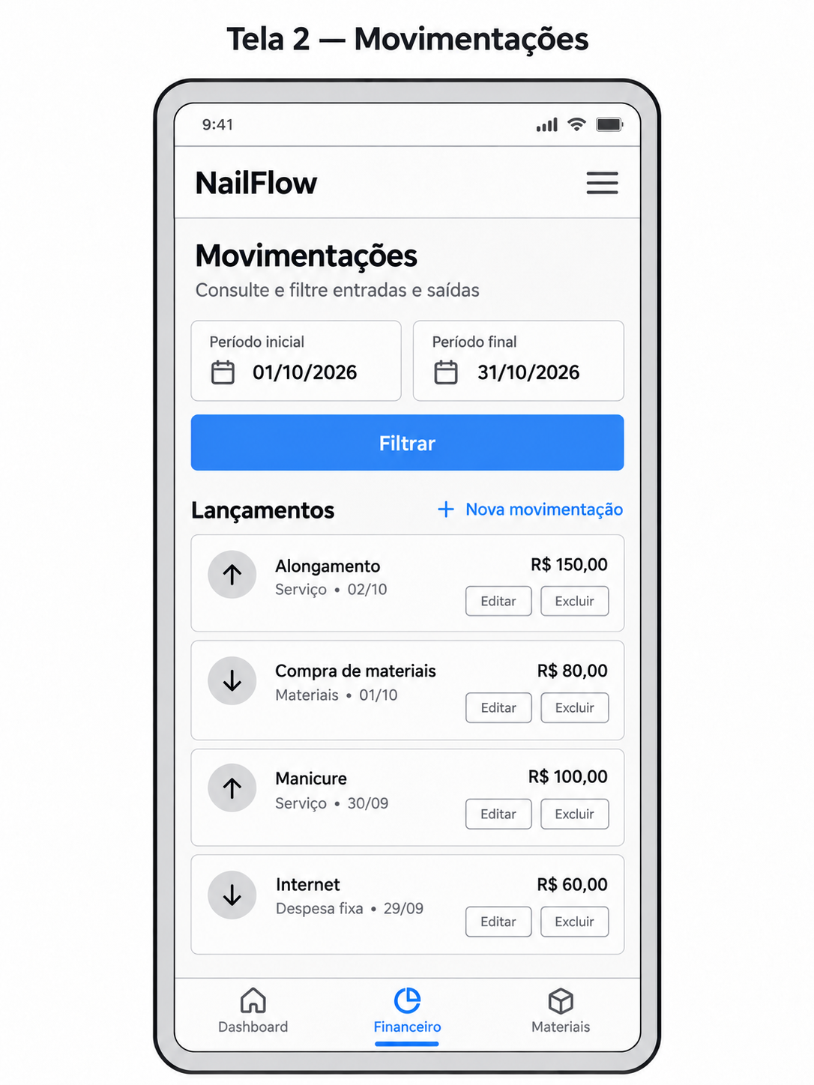
F02 — Movimentações
Consulta, filtragem e gerenciamento dos lançamentos financeiros.
FINANCEIRO
Finalidade da tela
Permite filtrar as movimentações por período inicial e final.
Diferencia entradas e saídas e apresenta descrição, categoria, data e valor de cada lançamento.
Disponibiliza as ações de editar e excluir registros já cadastrados.
Mantém acesso visível para criação de uma nova movimentação e navegação entre os módulos.
A exclusão deverá solicitar confirmação antes da remoção definitiva do registro.

Slide 4
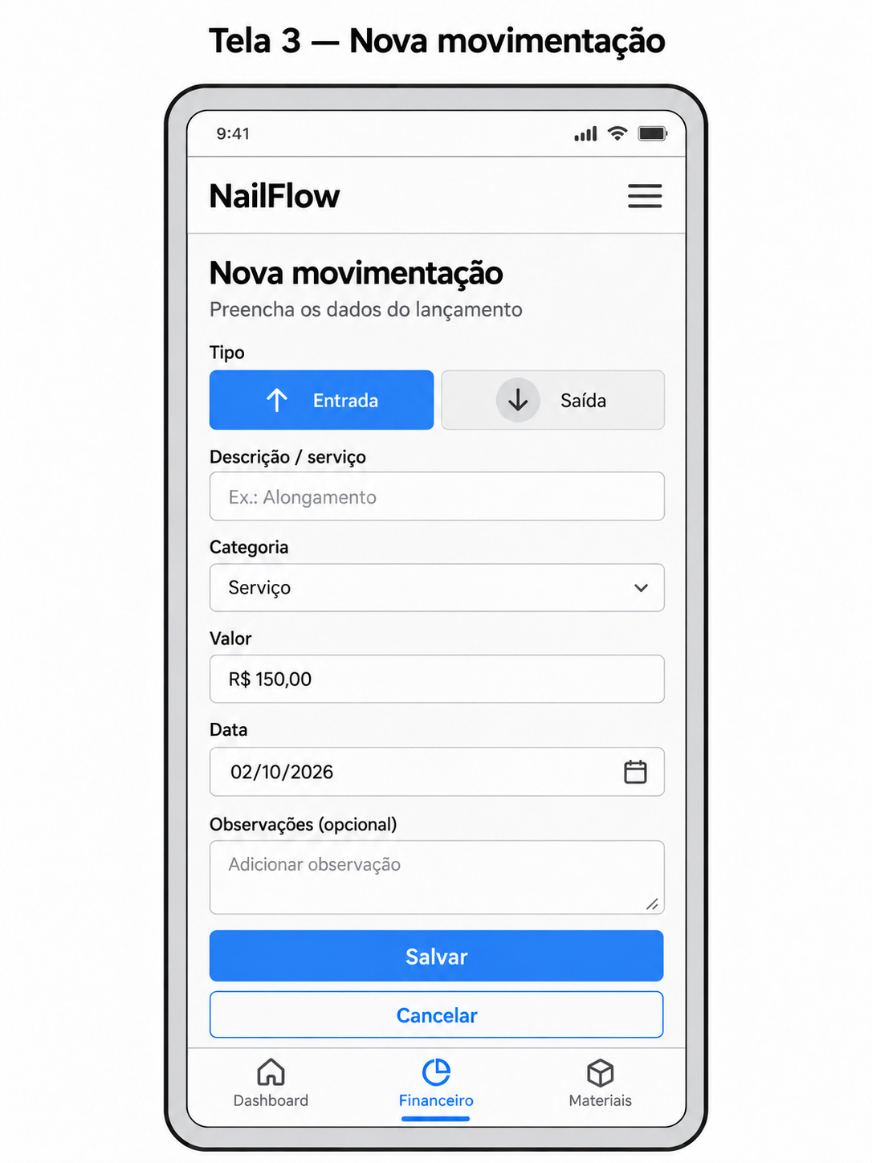
F03 — Nova movimentação
Formulário para cadastro de entradas e saídas financeiras.
CADASTRO FINANCEIRO
Finalidade da tela
A usuária seleciona se o lançamento corresponde a uma entrada ou saída.
O formulário organiza descrição/serviço, categoria, valor, data e observação opcional.
A sequência dos campos foi planejada para preenchimento rápido em smartphone.
As ações de salvar e cancelar permanecem destacadas e separadas para reduzir erros.
Os dados cadastrados alimentarão a consulta de movimentações e os indicadores do Dashboard.

Slide 5
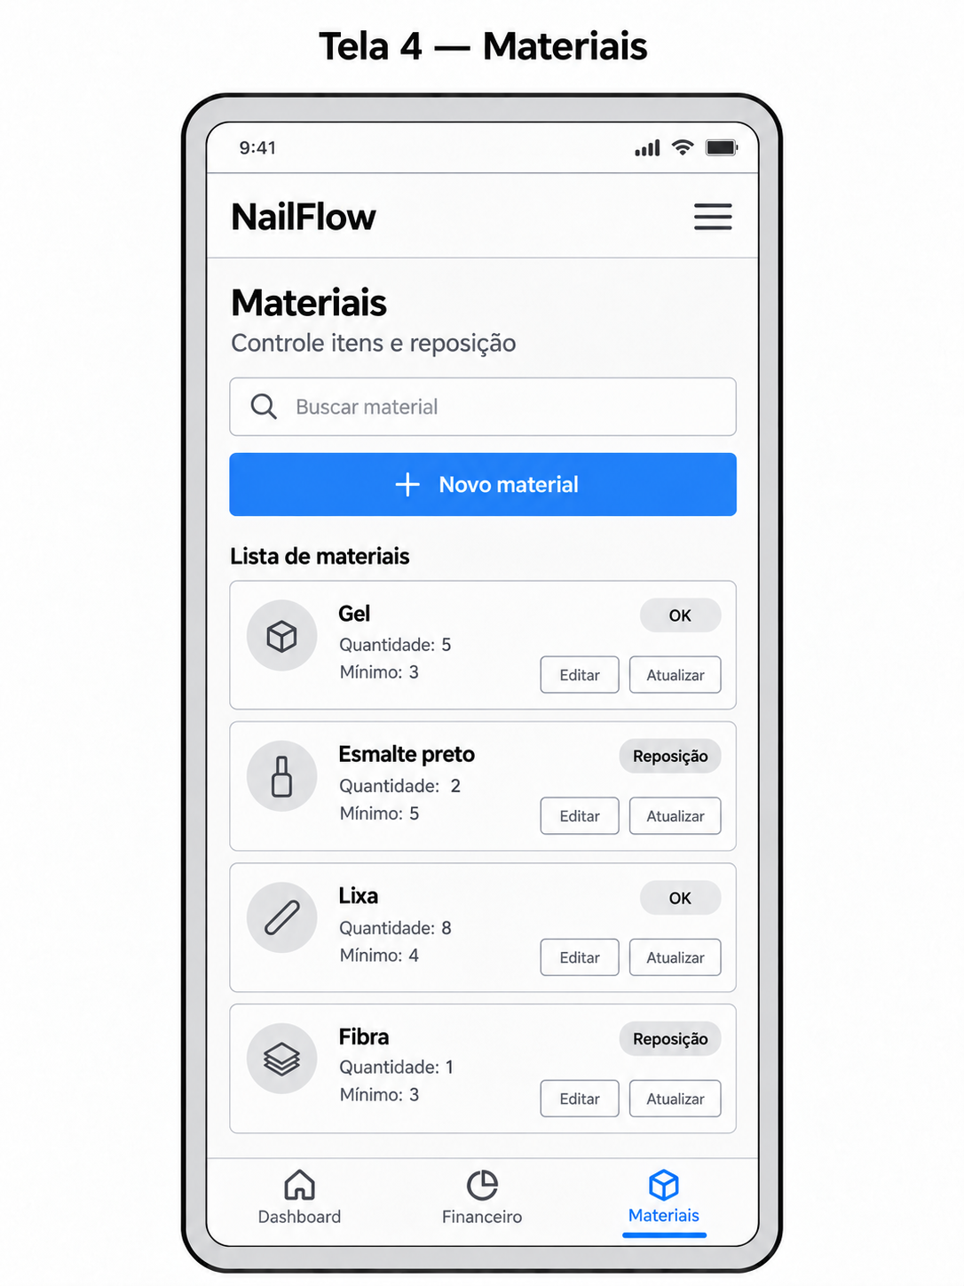
F04 — Materiais
Consulta do estoque disponível e identificação de itens para reposição.
CONTROLE DE MATERIAIS
Finalidade da tela
Permite localizar materiais por meio de busca e acessar rapidamente o cadastro de um novo item.
Apresenta quantidade disponível e quantidade mínima definida para cada material.
Itens abaixo ou no limite mínimo recebem indicação de “Reposição”.
As ações de editar e atualizar permitem manter as informações do estoque sem controlar custo individual do material.
O foco é saber o que está disponível, o que está acabando e quando será necessário repor.

Slide 6
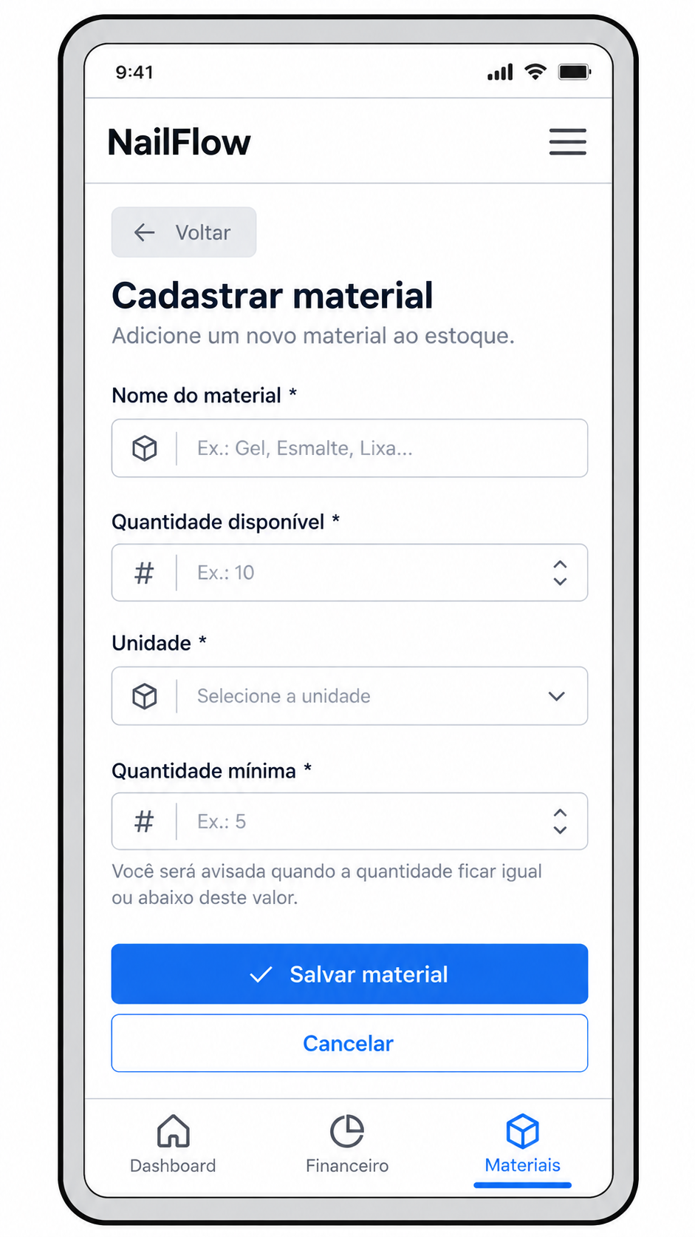
F05 — Cadastrar material
Registro dos dados essenciais para acompanhamento de materiais.
CADASTRO DE MATERIAL
Finalidade da tela
Registra nome do material, quantidade disponível, unidade e quantidade mínima.
A quantidade mínima funciona como referência para o alerta de reposição.
O formulário evita campos de preço por item, mantendo o fluxo simples e coerente com a necessidade levantada.
As ações de salvar, cancelar e voltar mantêm uma navegação previsível em dispositivos móveis.
Compras de materiais poderão ser registradas separadamente como despesas no módulo financeiro.

Slide 7
Fluxo principal das telas
Relação entre os mockups e o funcionamento previsto do MVP.
F01
Dashboard
F02
Movimentações
F03
Nova movimentação
F04
Materiais
F05
Cadastrar material
Dashboard → consulta financeira → novo lançamento
Dashboard → materiais → cadastro/atualização
Os mockups representam o planejamento da interface. A implementação deverá reproduzir a mesma hierarquia visual e os mesmos fluxos usando HTML, CSS e JavaScript, respeitando a abordagem mobile-first definida para a primeira versão do NailFlow.
Evolução posterior: adaptação responsiva para notebook/desktop

